Slide 1


Slide 2
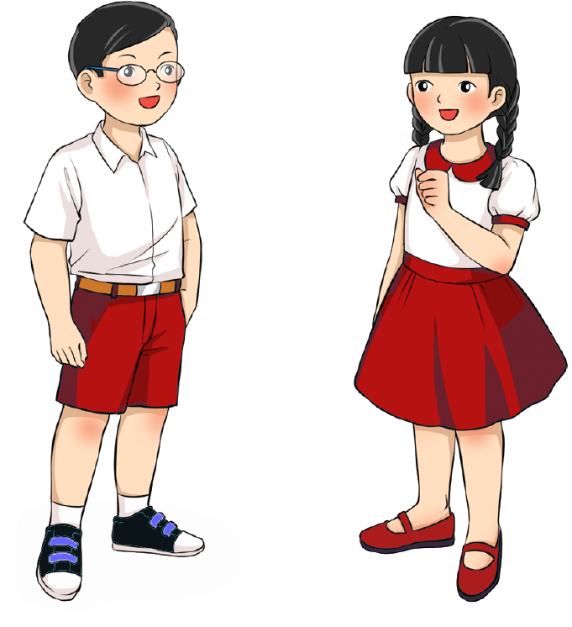

CHỦ ĐỀ: Ngôi nhà thứ hai
Bài 2: Danh sách tổ em

Slide 3

Tiết 3
Mở rộng vốn từ trường học

Slide 4
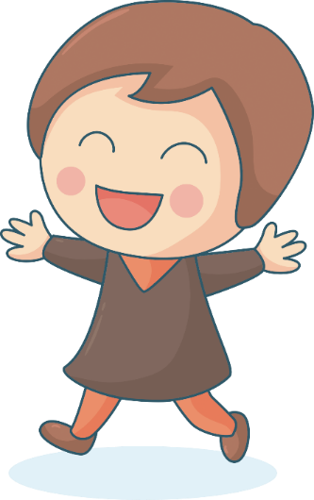
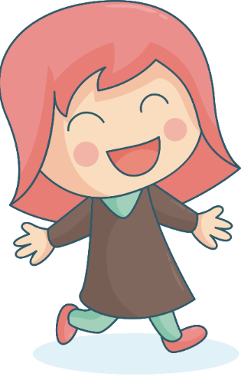
1
Luyện từ

Slide 5
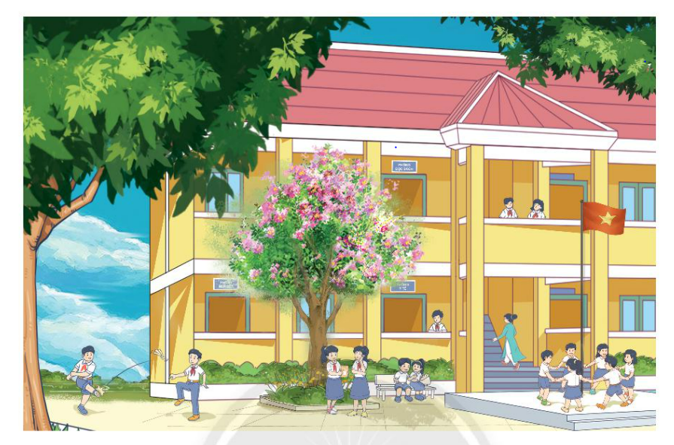
Quan sát
Tranh vẽ gì?
Trường học có những ai?
Mọi người làm việc và học tập ở đâu?

Slide 6
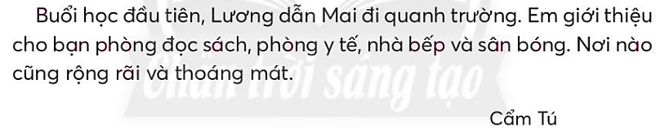
a. Tìm trong đoạn văn dưới đây từ ngữ chỉ các khu vực ở trường.

Slide 7
b. Tìm 2 – 3 từ ngữ:
+ Chỉ các nơi học tập, làm việc ở trường.
+ Chỉ những người làm việc ở trường.

Slide 8
Một số gợi ý
a) Chỉ các nơi học tập, làm việc ở trường.
b) Chỉ những người làm việc ở trường.
Văn phòng
thầy, cô giáo
Phòng giáo viên
thầy, cô hiệu phó
thầy, cô hiệu trưởng
Phòng hiệu trưởng
thầy giám thị
Phòng ăn
nhân viên y tế
Phòng y tế
bảo vệ
Thư viện
lao công

Slide 9
4. Đặt 1 – 2 câu để giới thiệu về:
a. Một khu vực học tập ở trường mà em thích.
Thư viện là nơi có nhiều sách hay.
Vườn hoa trường là nơi có nhiều loài hoa đẹp.
Sân trường là nơi chúng em vui đùa.
Phòng Mĩ thuật là nơi em học vẽ..

Slide 10
4. Đặt 1 – 2 câu để giới thiệu về:
b. Một môn học em yêu thích.
- Môn học em yêu thích là môn Toán.
Môn Toán là môn học em yêu thích
nhất.
- Tiếng Việt là môn học có nhiều điều thú vị.

Slide 11
4. Đặt 1 – 2 câu để giới thiệu về:
c. Một bạn học cùng tổ với em.
Nam là bạn học cùng tổ với em.
Bình là bạn học cùng tổ với em..
Bạn …… là tổ trưởng tổ em.
Bạn …… là bạn học giỏi nhất.

Slide 12

ĐÁNH GIÁ

Slide 13


DẶN DÒ

Slide 14
Tiết 4
Nói và đáp lời chia buồn,
lời chia tay

Slide 15
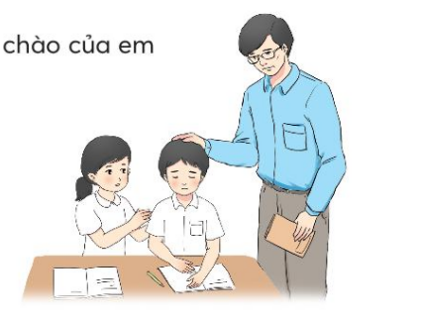
5. Nói và nghe
a. Đóng vai thầy giáo, các bạn và An trong bài Bàn tay dịu dàng, nói và đáp lời chia buồn.

Slide 16
a. Đóng vai thầy giáo, các bạn và An trong bài Bàn tay dịu dàng, nói và đáp lời chia buồn.
Hành động, thái độ của thầy giáo và mỗi bạn nhỏ trong tranh như thế nào?
Hành động của thầy giáo và bạn nữ: xoa đầu, động viên, an ủi An.
Thái độ của bạn An: buồn bã.

Slide 17
Khi nào em cần nói lời chia buồn?
Em cần nói lời chia buồn khi một ai đó gặp phải chuyện buồn, có thái độ buồn bã.

Slide 18
Em cần nói lời chia buồn với giọng điệu, cử chỉ thế nào?
Lời nói, giọng điệu, cử chỉ chia buồn cần thể hiện được sự an ủi, chia sẻ, động viên.

Slide 19
Thực hành

Slide 20
Nói và đáp
1
2
Nói và đáp lời chào với thầy cô trước khi ra về.
Nói và đáp lời chào với các bạn trước khi ra về.

Slide 21
Nói và đáp
Nói và đáp lời chào với thầy cô trước khi ra về.
Học sinh: Em chào cô em về ạ.
Giáo viên: Chào em, em về cẩn thận nhé!
Nói và đáp lời chào với các bạn trước khi ra về.
Học sinh 1: Chào cậu tớ về trước nhé! Mai gặp lại.
Học sinh 2: Chào cậu, mai gặp lại.

Slide 22
Tạm biệt và hẹn gặp lại

